Slide 1



UQTR didactique des sciences
Programmation avec Scratch
Lien de la présentation :
http://bit.ly/mst24fev21
Ces formations du RÉCIT sont mises à disposition, sauf exception, selon les termes de la licence Licence Creative Commons Attribution - Pas d’Utilisation Commerciale - Partage dans les Mêmes Conditions 4.0 International.
Notes:
Lien de la présentation : http://bit.ly/mst24fev21

Slide 2
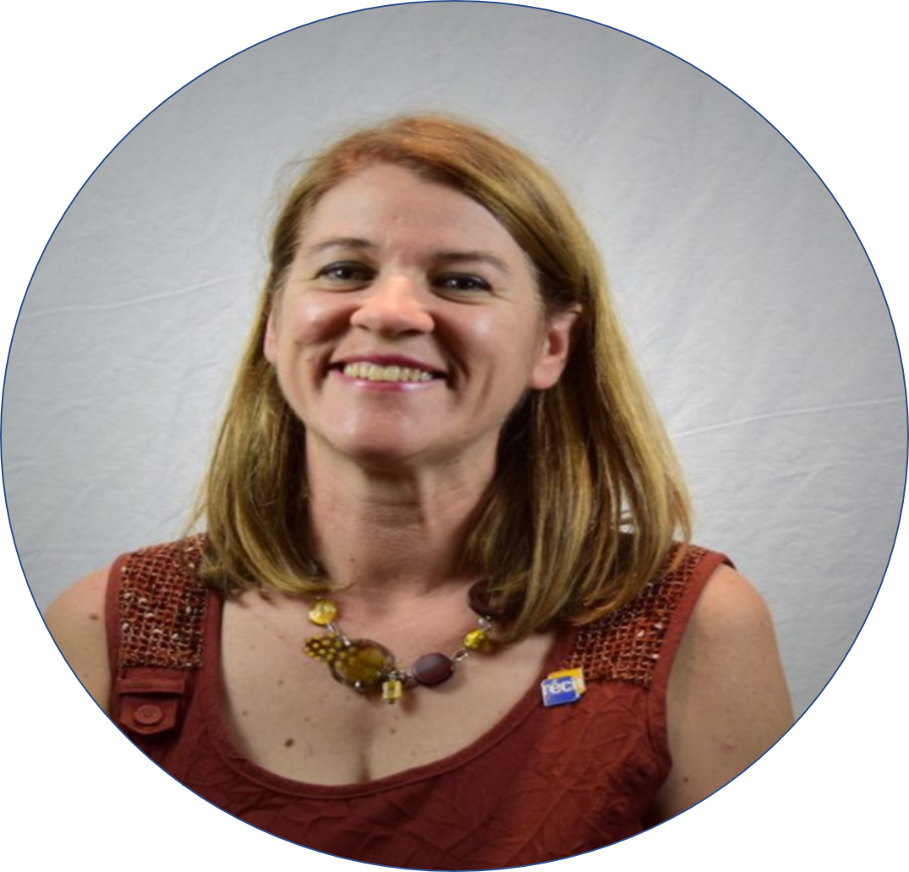
Scratch en ST au primaire
Sonya Fiset, RÉCIT MST
Ces formations du RÉCIT sont mises à disposition, sauf exception, selon les termes de la licence Licence Creative Commons Attribution - Pas d’Utilisation Commerciale - Partage dans les Mêmes Conditions 4.0 International.
Notes:
Lien du site du RÉCIT MST : https://recitmst.qc.ca/

Slide 3
Plan de la rencontre
Bienvenue!
L’interface de Scratch
Explorons des exemples en science et technologie
Vulgaristion
Modélisation-conception
Investigation
Ressources : Padlet et autoformation
HyperDocs

Slide 4
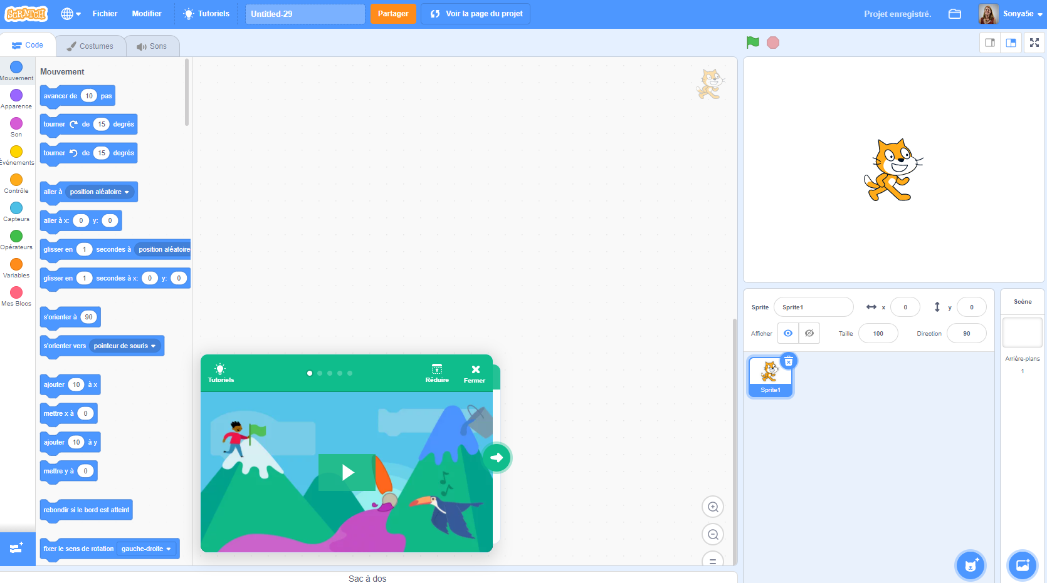
S’initier à la programmation Scratch
4.Démarrer le programme avec le drapeau vert.
3.Dépalcer les blocs ici.
Scratch : https://scratch.mit.edu/
1.Choisir un lutin.
2.Choisir a-plan.
Notes:
https://scratch.mit.edu/

Slide 5
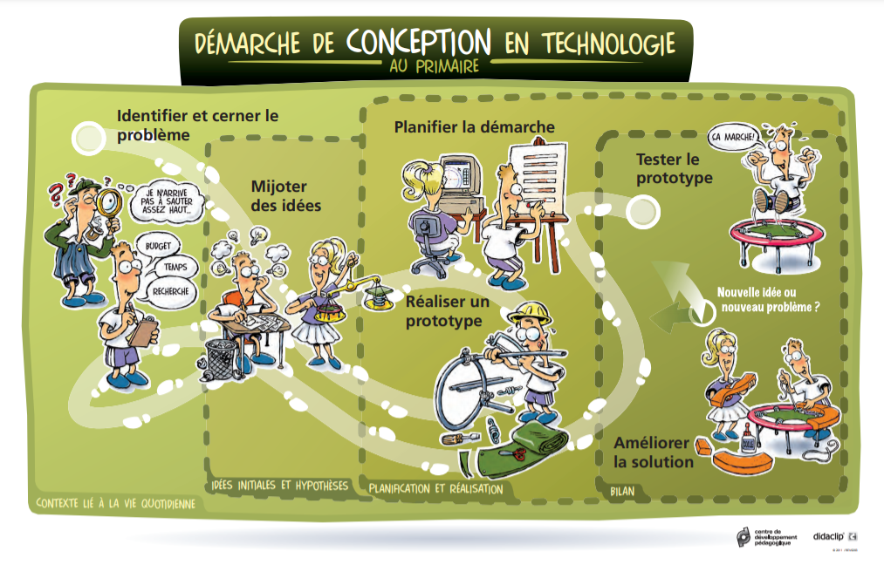
Notes:
Programme évaporation : https://scratch.mit.edu/projects/434625347
Trouver des images libres de droit : https://pixabay.com/fr/

Slide 6
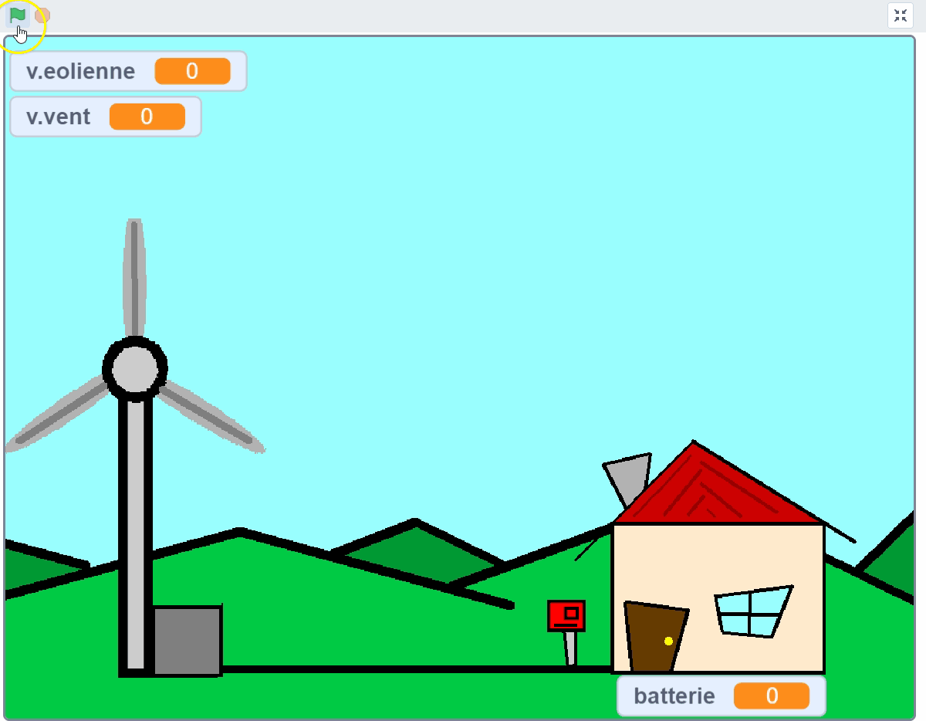
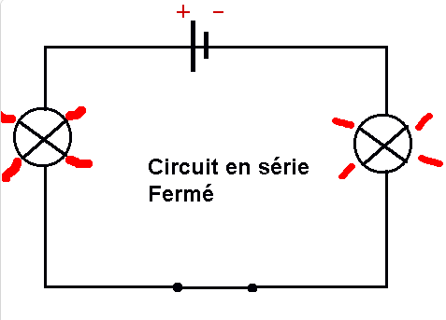
Modélisation-conception
Éolienne et électricité
Notes:
Programme évaporation : https://scratch.mit.edu/projects/434625347
Trouver des images libres de droit : https://pixabay.com/fr/

Slide 7
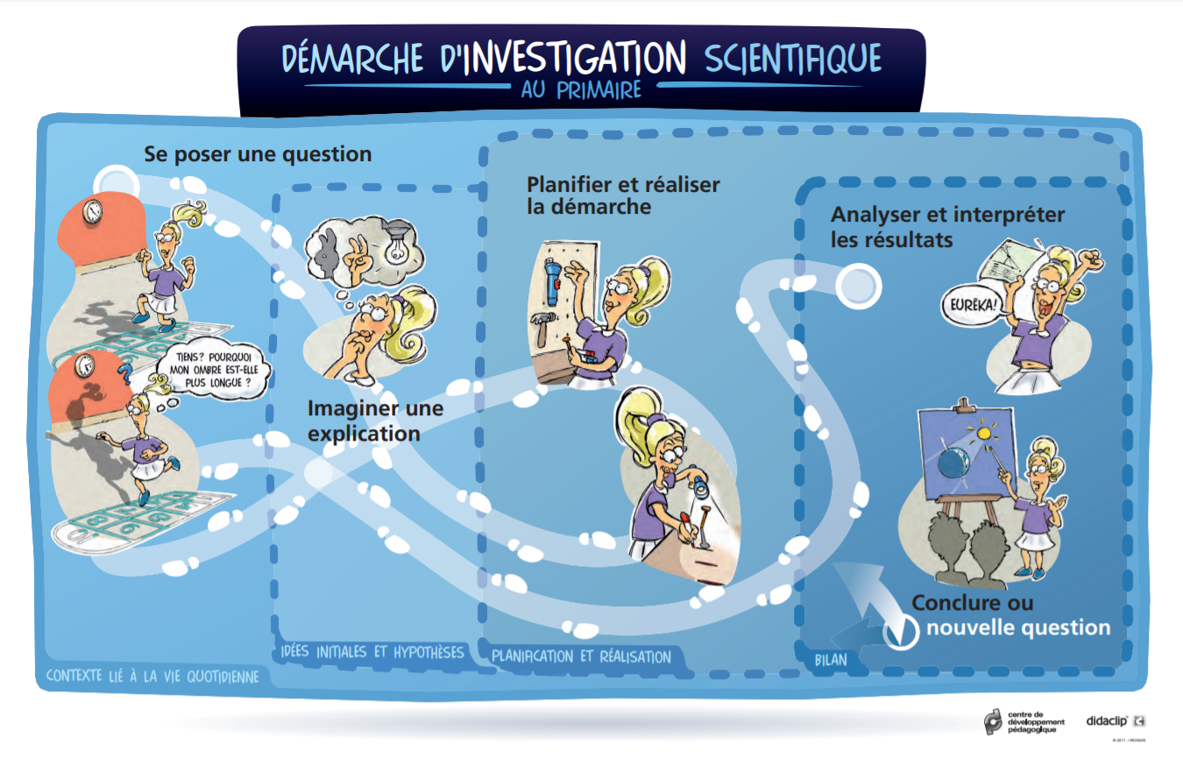
Notes:
Programme évaporation : https://scratch.mit.edu/projects/434625347
Trouver des images libres de droit : https://pixabay.com/fr/

Slide 8
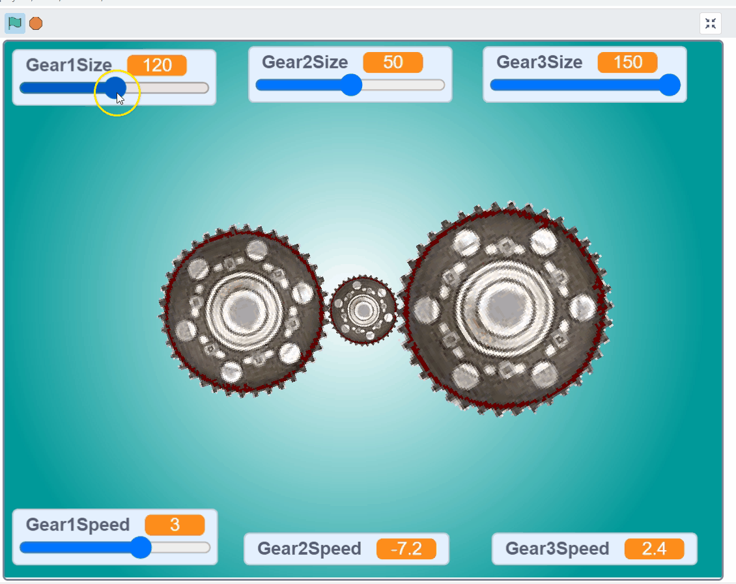
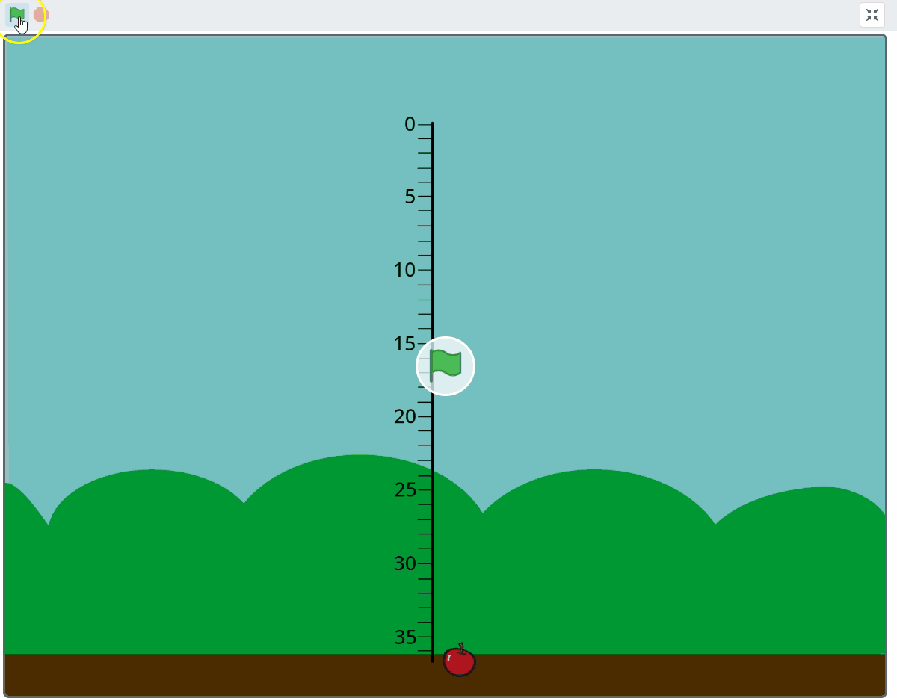
Investigation
Engrenages et gravité
*Pour la prise de données
Décrire une séquence simple de
pièces mécaniques en mouvement.
Décrire l’effet de l’attraction gravitationnelle
sur un objet (ex. : chute libre)
Notes:
Programme simulateur engrenages : https://scratch.mit.edu/projects/25898/

Slide 9
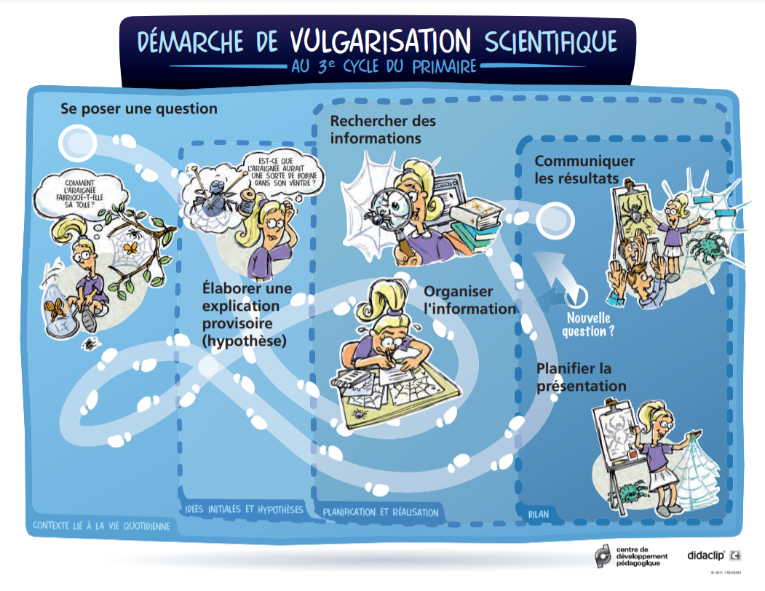
Notes:
Programme évaporation : https://scratch.mit.edu/projects/434625347
Trouver des images libres de droit : https://pixabay.com/fr/

Slide 10

Vulgarisation
Cycle de l’eau et chaîne alimentaire
0-Choisir un bloc «Événement»
1-Choisir un lutin (Sprite)
2-Choix d’un arrière-plan
3-Écrire des informations bloc «Apparence»
4-Images libres de droit dans Google ou Pixabay
5-Bloc «Contrôle» temps pour synchroniser le Sprite
6-Montrer ou cacher le Sprite
7-Modifier l’arrière-plan et le faire apparaître
Notes:
Programme évaporation : https://scratch.mit.edu/projects/434625347
Trouver des images libres de droit : https://pixabay.com/fr/

Slide 11
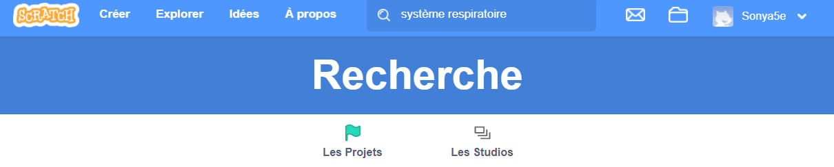
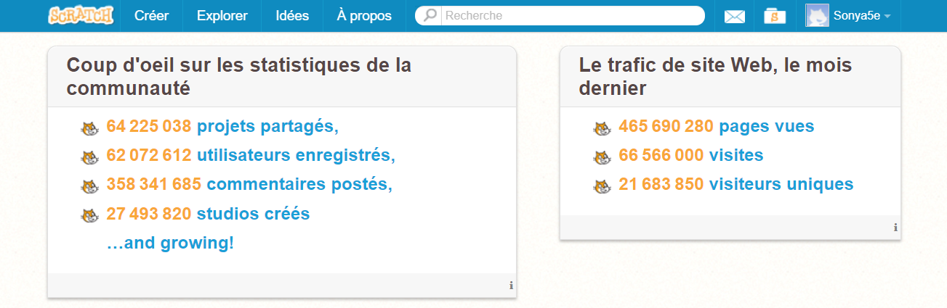
Recherche par mot-clé

Slide 12

Ressources :
Padlet ressources par disciplines Scratch
Autoformation sur Campus RÉCIT
Scratch pour tous
Notes:
Padlet par disciplines : https://padlet.com/sonya_fiset/kml29hq5sgsx
Autoformation sur Campus RÉCIT Scratch https://campus.recit.qc.ca/math%c3%a9matique-science-et-technologie/scratchpremierspas
Autoformation MST à distance, section des applications : https://campus.recit.qc.ca/math%c3%a9matique-science-et-technologie/mstdistance101
Autoformation sur Campus RÉCIT Scratch en mathématique : https://campus.recit.qc.ca/math%c3%a9matique-science-et-technologie/scratchmathematique1

Slide 13
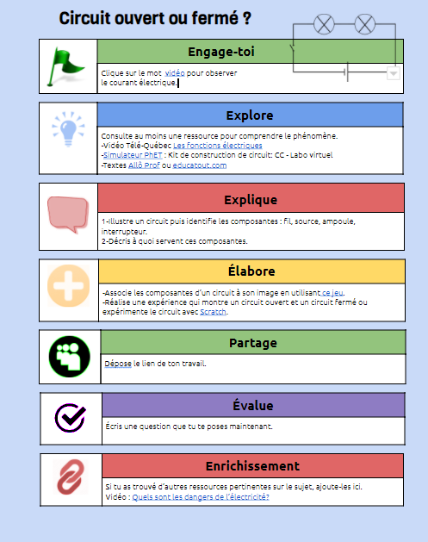

Soutenir la démarche d’apprentissage
Exemples
Notes:
Padlet par disciplines : https://padlet.com/sonya_fiset/kml29hq5sgsx
Autoformation sur Campus RÉCIT Scratch https://campus.recit.qc.ca/math%c3%a9matique-science-et-technologie/scratchpremierspas
Autoformation MST à distance, section des applications : https://campus.recit.qc.ca/math%c3%a9matique-science-et-technologie/mstdistance101
Autoformation sur Campus RÉCIT Scratch en mathématique : https://campus.recit.qc.ca/math%c3%a9matique-science-et-technologie/scratchmathematique1

Slide 14
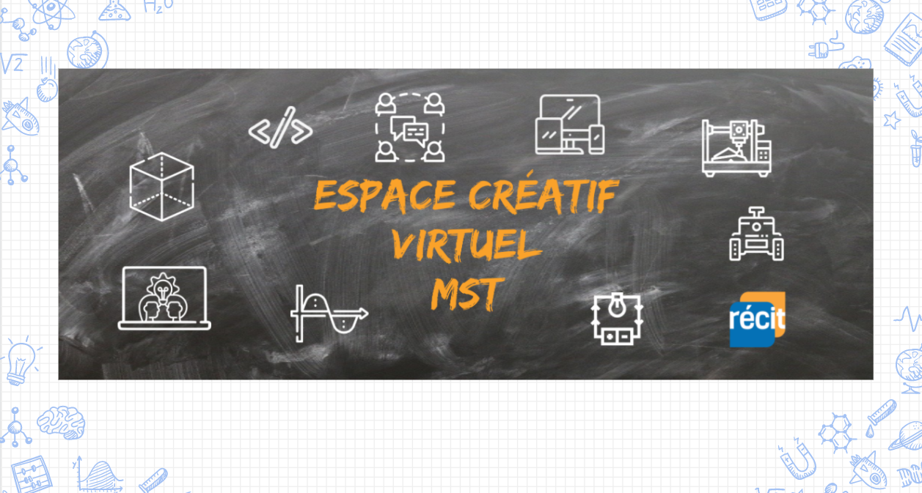
L’équipe du RÉCIT MST est disponible
les mercredis matins
de 9 h à 11 h 30.
Place your screenshot here
Lien vers notre salle de vidéoconférence :
https://zoom.us/j/93849137106
Notes:
Salle de vidéoconférence : https://zoom.us/j/93849137106

Slide 15

MERCI !
Questions?
Sonya.Fiset@recitmst.qc.ca
equipe@recitmst.qc.ca
Page Facebook
Twitter
Chaîne YouTube
Ces formations du RÉCIT sont mises à disposition, sauf exception, selon les termes de la licence Licence Creative Commons Attribution - Pas d’Utilisation Commerciale - Partage dans les Mêmes Conditions 4.0 International.
Notes:
Me joindre sonya.fiset@recitmst.qc.ca
Message à l’équipe : equipe@recitmst.qc.ca
Page Facebook : https://www.facebook.com/RECITMST2020/
Twitter : https://twitter.com/recitmst
Chaîne YouTube : https://www.youtube.com/channel/UC7IcadI_rZFwso9N81PYqFg

